Slide 1


设备管理与网络
SE3357-1 · 操作系统（2022春）
上海交通大学并行与分布式系统研究所
https://ipads.se.sjtu.edu.cn

Slide 2
版权声明
本内容版权归上海交通大学并行与分布式系统研究所所有
使用者可以将全部或部分本内容免费用于非商业用途
使用者在使用全部或部分本内容时请注明来源：
  内容来自：上海交通大学并行与分布式系统研究所+材料名字
对于不遵守此声明或者其他违法使用本内容者，将依法保留追究权
本内容的发布采用 Creative Commons Attribution 4.0 License
  完整文本：https://creativecommons.org/licenses/by/4.0/legalcode

Slide 3
设备管理主要的三类方式
第一类（内核直管）：静态I/O资源分配+向上提供文件接口
  代表设备：Console（CGA+键盘）
  特征：中断号等固定，内核直接提供文件接口（无需外部驱动）
第二类（设备驱动）：动态I/O资源分配+向上提供文件接口
  代表设备：PCI、USB，如硬盘、网卡等
  特征：中断号等动态分配，内核提供驱动框架，设备制造商提供驱动模块
第三类（用户态库）：动态I/O资源分配+向上提供内存接口
  代表设备：智能网卡、智能SSD
  特征：内核直接将设备暴露给用户态，设备制造商提供用户态库

Slide 4
OS的设备管理：对上与对下
向下对接设备：分配必要的I/O资源
  中断号 + 虚拟地址映射空间
    静态绑定：由硬件规范确定
    动态分配：动态扫描后再分配
对上提供接口：应用使用设备的方式
  文件接口：通过系统调用
    open、read、write、close、ioctl等
  内存接口：寄存器直接映射到用户态虚拟内存空间
    无需系统调用，应用可直接访问设备

Slide 5
第一类：内核直管
以Console为例
  包含设备：显示器（CGA）+键盘
I/O资源静态绑定
  中断号（即异常向量表）
  寄存器所映射的虚拟内存地址
文件接口
  read：读取键盘输入，通常以行为单位
  write：向显示器输出字符并显示

Slide 6
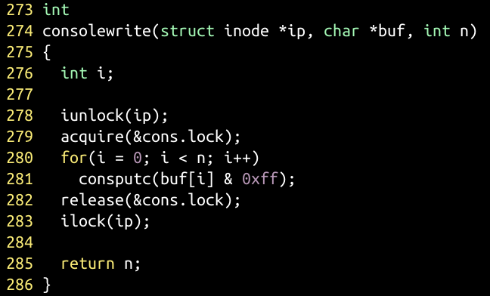
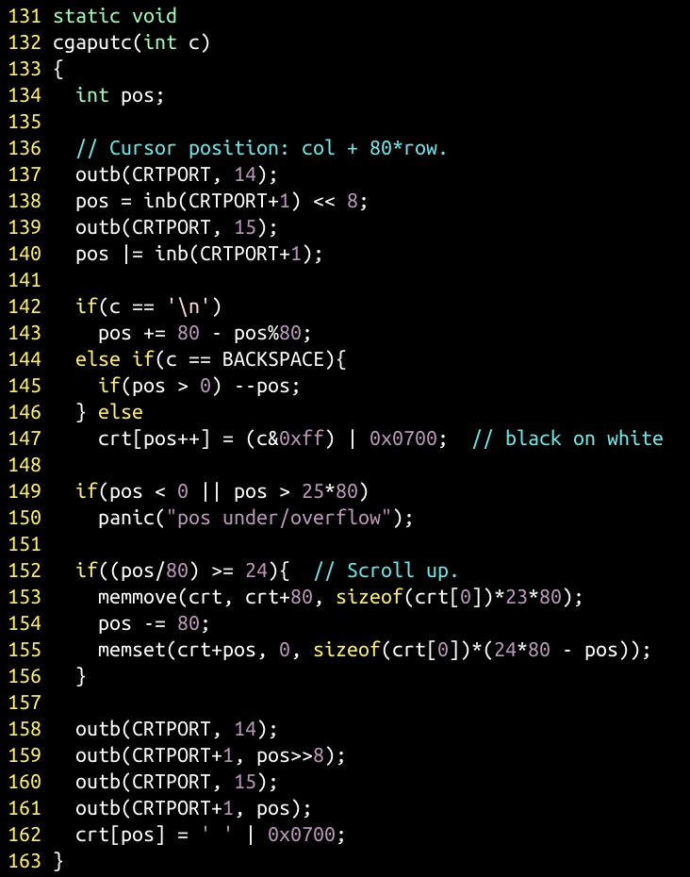
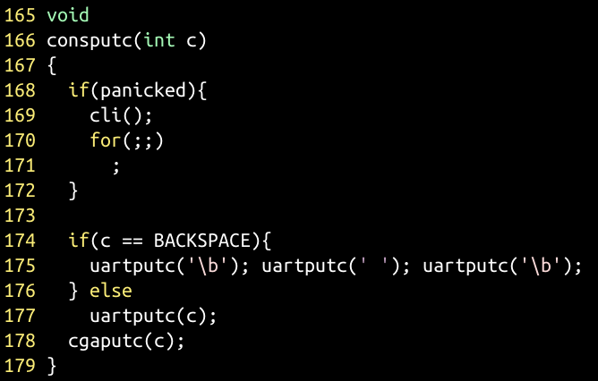

Slide 7
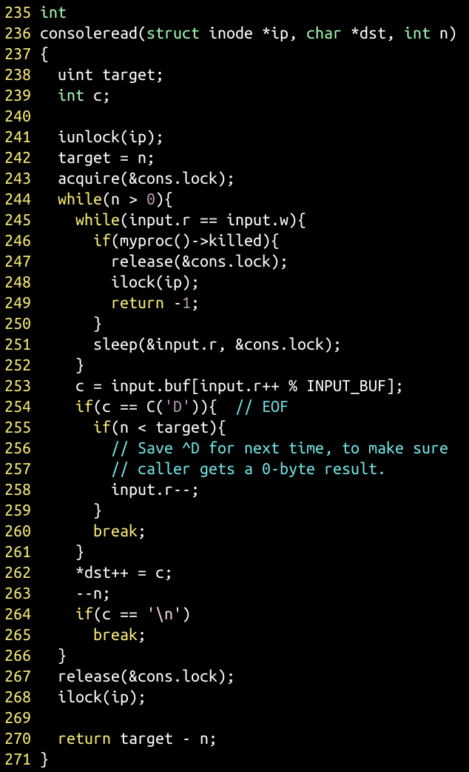
input.buf 何时更新？

Slide 8
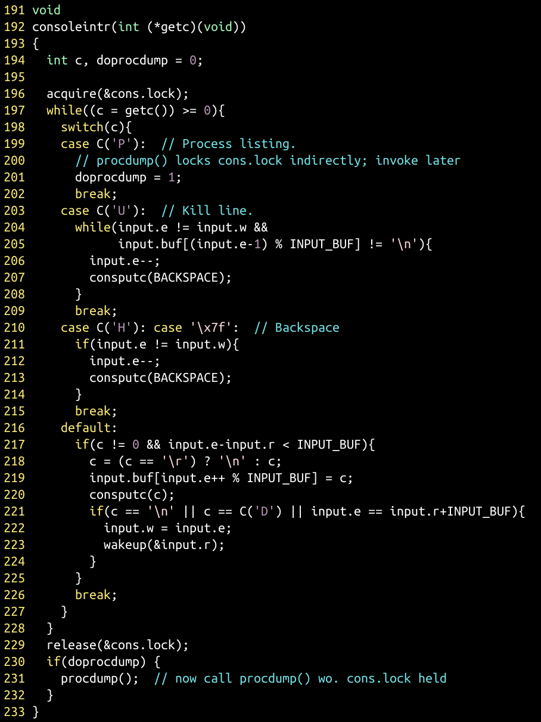
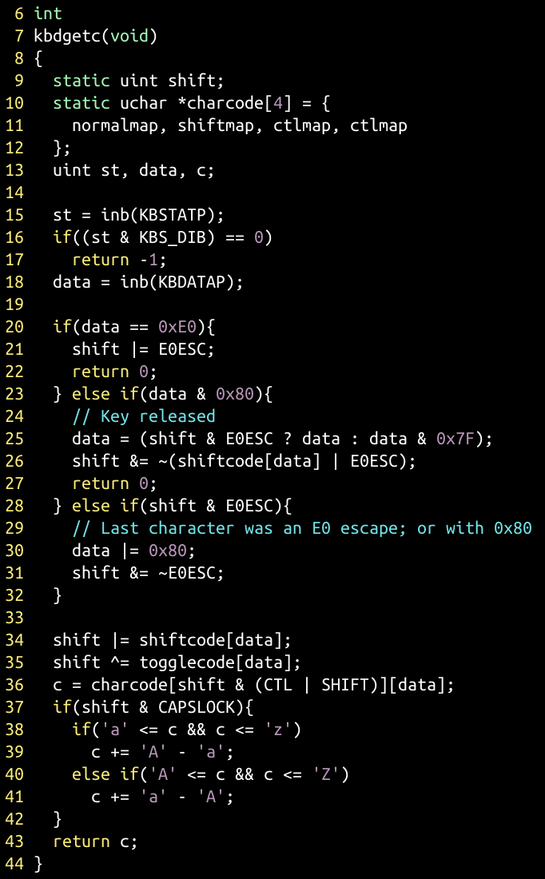
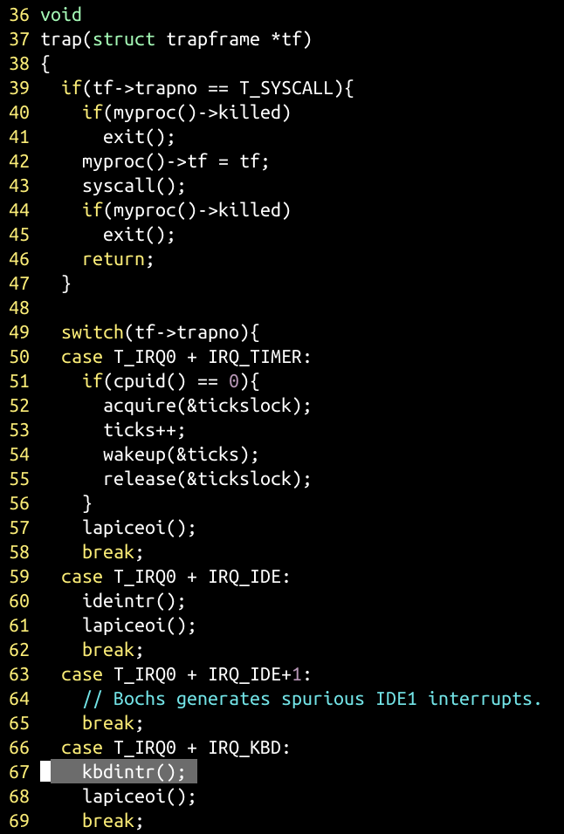
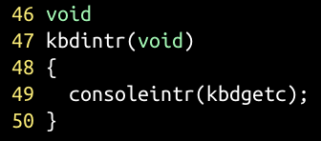
键盘中断

Slide 9
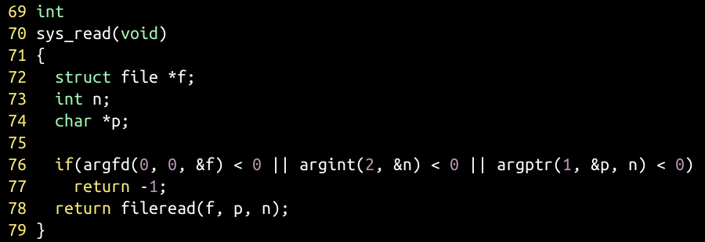
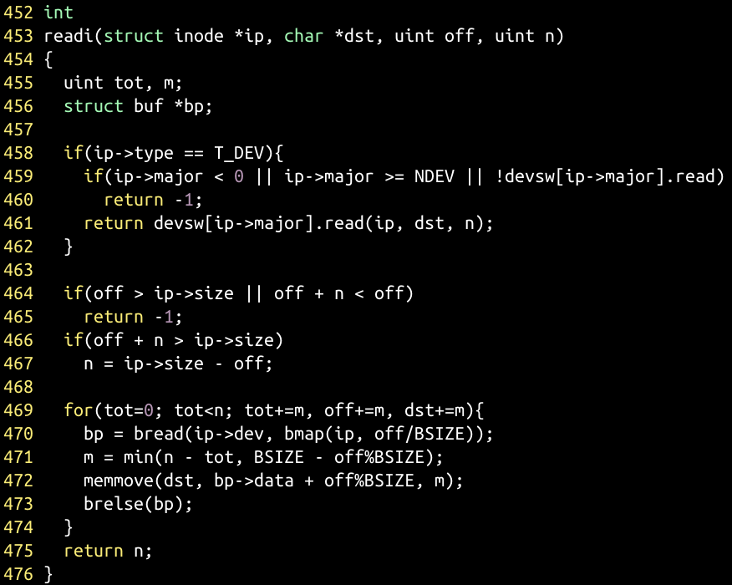
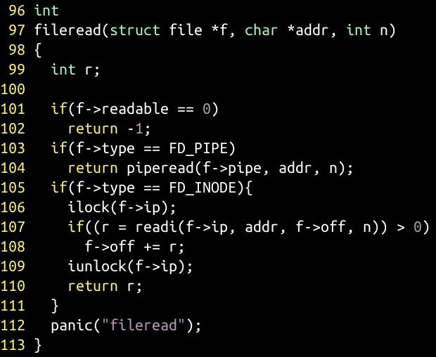
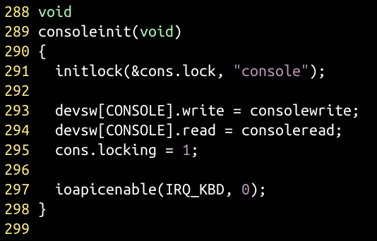

Slide 10
第二类：设备驱动
操作系统的设备驱动框架
  提供标准化的数据结构和接口
  将驱动开发简化为对数据结构的填充和实现
  方便操作系统统一组织和管理设备
操作系统为驱动提供的辅助功能
  VFS（对上提供文件接口，可复用权限检查等逻辑）
  与设备类型相关的框架（如：块设备层、网络协议栈等）
  模块动态插入框架（如：Linux的module插入）
  中断处理框架（如：Linux的 top half + bottom half）

Slide 11
回顾：Linux的设备分类
应用程序
Linux设备分类
  字符设备
  块设备
  网络设备
系统接口（syscall）
VFS
块缓冲
协议栈
字符设备
块设备
网络设备
设备接口
物理设备

Slide 12
宏内核vs微内核的驱动
宏内核
  驱动在内核态
  优势：性能更好
  劣势：容错性差
微内核
  驱动在用户态
  优势：可靠性好
  劣势：性能开销（IPC）
应用
应用
驱动程序
内核
驱动程序
内核
设备
设备

Slide 13
第三类：用户态库
操作系统内核负责：
  将设备寄存器映射到用户可访问的虚拟地址空间
  通常只允许某一个应用访问该设备，防止发生冲突
用户态库负责：
  100%控制硬件设备，并向上或对外提供服务
  通过轮询访问设备（问：为何不用中断？）
    通常需要独占一个CPU
  典型例子：Intel DPDK（网卡）、SPDK（存储）
  通常用于高性能场景（问：为什么性能高？）

Slide 14
案例：Linux的上下半部
中断子系统

Slide 15
Linux上下半部
面临问题
  中断处理过程中若运行复杂逻辑，会导致系统失去响应更久
  中断处理时不能调用会导致系统block的函数
将中断处理分为两部分
  上半部：尽量快，提高对外设的响应能力
  下半部：将中断的处理推迟完成

Slide 16
Top Half：马上做
思考：
为什么要共享IRQ？
最小化公共例程：
  保存寄存器、屏蔽中断
  恢复寄存器，返回现场
Top half要做的事情：
  将请求放入队列（或设置flag），将其他处理推迟到bottom half
    现代处理器中，多个I/O设备共享一个IRQ和中断向量
    多个ISR (interrupt service routines)可以绑定同一向量上
  调用每个设备对应的IRQ的ISR

Slide 17
Bottom Half：延迟去做
提供可以推迟完成任务的机制
  softirqs
  tasklets (建立在softirqs之上)
  工作队列
  内核线程
这些机制都可以被中断

Slide 18
内核线程（Kernel Threads）
始终运行在内核态
  没有用户空间上下文
  和用户进程一样被调度器管理
中断线程化*（threaded interrupt handlers）
  Linux 2.6.30引入
  每个中断线程都有自己的上下文
* [LWN] Moving interrupts to threads, https://lwn.net/Articles/302043/

Slide 19
总结
特点 | ISR | SoftIRQ | Tasklet | WorkQueue | KThread
禁用所有中断？ | Briefly | No | No | No | No
禁用相同优先级的中断？ | Yes | Yes | No | No | No
比常规任务优先级更高？ | Yes | Yes* | Yes* | No | No
在相同处理器上运行？ | N/A | Yes | Yes | Yes | Maybe
允许在同一CPU上有多个实例同时运行？ | No | No | No | Yes | Yes
允许在多个CPU上运行同时多个相同实例？ | Yes | Yes | No | Yes | Yes
完整的模式切换？ | No | No | No | Yes | Yes
能否睡眠（拥有自己的内核栈）？ | No | No | No | Yes | Yes
能否访问用户空间？ | No | No | No | No | No
* 可以由 ksoftirqd 调度

Slide 20
操作系统的网络

Slide 21
网络协议栈的分层模型
应用层
游戏进程或聊天进程
L4
传输层
TCP或UDP协议：端口
L3
网络层
IP协议：主机地址
L2
数据链路层
网络设备驱动
物理层
网络设备

Slide 22
Linux网络驱动模型
网络协议栈
数据包接收
dev_queue_xmit()
数据包接收
netif_rx()
网络协议接口层
struct net_device
网络设备接口层
数据包发送
ndo_start_xmit()
RX
中断处理
设备驱动层
网络设备
物理层

Slide 23
中断合并
Interrupt coalescing
  当外设中断次数累计到一定阈值时，再向CPU发送中断
  或者到某个timeout，向CPU发送中断
可避免“中断风暴”
更少的中断次数意味着：
  更高的吞吐量
  但也增加了中断响应的延迟

Slide 24
架构对比
应用
应用
应用
共享内存
应用
应用
sys call
应用
协议栈
fn call
宏内核
系统库
系统库
协议栈
ipc
微内核
网卡
网卡
网卡
宏内核系统
微内核系统
库操作系统

Slide 25
案例：Linux的收包过程

Slide 26
Linux收包过程
用户态
5.软中断被调度
user buffer
softirq
user buffer
8.拷贝用户空间
4.读入skb
socket
接收队列
rx ring
skb队列
TCP层
7.TCP层解析skb
NET_RX_SOFTIRQ
ISR
3.申请skb
IP层
内核态
1.DMA
2.中断
6.IP层解析skb
网卡

Slide 27
收包：数据链路层（1）
网卡收到到数据包（以太网帧）：
  DMA 将数据帧传送至内核内存中的rx_ring
  网卡中断被触发
CPU收到网卡中断，调用网卡ISR（上半部）：
  分配 sk_buff (skb) 数据结构，负责管理rx_ring中的数据包
  将skb包入队（input_pkt_queue）
上半部发出一个软中断（NET_RX_SOFTIRQ）：
  通知内核处理skb包
Notes:
上半部的input_pkt_queue保证了中断处理的及时性

Slide 28
收包：数据链路层（2）
进入软中断处理流程（下半部）：
  把 input_pkt_queue 的skb移动到 process_queue 处理队列中
  根据报文类型(ARP或是IP)，把报文递交给对应协议进行处理
  调用网络层协议的的handler处理skb包
移动skb：操作指针
如果接收队列已满（input_pkt_queue）：
  丢弃后续数据：可能发生活锁！
Notes:
下半部process_queue处理队列则可以被中断

Slide 29
收包：网络层
IP 层的入口函数 ip_rcv()：
  检查是否为IP包
  检查IP版本号
  对完整性（checksum）和长度进行检查
ip_rcv()结束调用ip_router_input() ，进行路由处理
  查找路由
  决定该数据包（报文） 是发到本机，还是被转发，或是被丢弃

Slide 30
收包：传输层
传输层的处理入口 tcp_v4_rcv()
  对 TCP header 进行检查
调用 _tcp_v4_lookup，查找该数据包对应的open socket
  如果找不到，该数据包被丢弃
  否则检查 socket 和 connection 的状态
socket 和 connection 正常
  调用 tcp_prequeue() 使tcp载荷从内核进入用户空间，放进 socket 接收队列

Slide 31
收包：应用层
socket 被唤醒，调用 system call
  最终调用 tcp_recvmsg()，从 socket 接收队列中获取数据
用户态调用 read 或者 recvfrom
  转化为 sys_recvfrom 调用
  对 TCP 来说，调用 tcp_recvmsg()：该函数从socket buffer 中拷贝数据到user buffer

Slide 32
网络包的管理
要求高效地处理分层
  发包时需要不断添加新的头部，收包则相反
避免连续存放网络包
  移动过程中数据拷贝会有很大开销
Linux数据结构：sk_buff（简称skb）
  让分层的处理变得高效：零拷贝
  快速申请和释放内存：防止内存碎片

Slide 33
sk_buff
struct sk_buff {
/* These two members must be first. */
struct sk_buff * next;
struct sk_buff * prev;
// 真正指向的数据buffer
struct sock *sk;
// 缓冲区的头部
unsigned char *head;
// 实际数据的头部
unsigned char *data;
// 实际数据的尾部
unsigned char *tail;
// 缓冲区的尾部
unsigned char *end;
};
sk_buff本身不存储报文
  通过指针指向真正的报文内存空间
在各层传递时
  只需调整指针相应位置即可
headroom
data
tailroom

Slide 34
例子：发送数据包
Step1: TCP层发数据时，首先用alloc_skb申请缓冲区
len=0
…
head
data
tail
end
…
tailroom
sk_buff

Slide 35
例子：发送数据包
Step2: TCP用skb_reserve来保留足量空间存储所有头部
len=0
…
head
data
tail
end
…
headroom
MAX_TCP_HEADER
tailroom
sk_buff

Slide 36
例子：发送数据包
Step3: TCP层填入TCP负载（应用层数据）
len=LEN1
…
head
data
tail
end
…
TCP负载
LEN1
sk_buff
Notes:
调整tail

Slide 37
例子：发送数据包
Step4: TCP层填入TCP头部
len=LEN2
…
head
data
tail
end
…
TCP头部
TCP负载
LEN2
sk_buff
Notes:
调整data

Slide 38
例子：发送数据包
Step5: 传给IP层，并添加IP头部
len=LEN3
…
head
data
tail
end
…
IP头部
TCP头部
LEN3
TCP负载
sk_buff
Notes:
调整data

Slide 39
例子：发送数据包
Step6: 传给链路层，并添加以太网头部
len=LEN4
…
head
data
tail
end
…
Ether头部
IP头部
TCP头部
LEN4
TCP负载
sk_buff
Notes:
调整data
headroom的空间是因为对齐：Ether头部14字节，填充2字节，16字节对齐

Slide 40
skb的协议栈头部
struct sk_buff {
... ... ...
union { ... } h; // <--- 传输层头部
union { ... } nh; // <--- 网络层头部
union { ... } mac; // <--- 数据链路层头部
... ... ...
};
当前层处理skb时：
  同时负责将下一层头部指针初始化好，并移动data指针
skb->mac
skb->mac
Ether头部
Ether头部
skb->nh
IP头部
IP头部
skb->data
TCP头部
skb->data
TCP头部
TCP负载
TCP负载
处理链路层数据时
即将交给网络层之前

Slide 41
skb control buffer
char cb[40];
用于每层维护私有的信息
struct tcp_skb_cb {
__u32 seq; /* Starting sequence number */
__u32 end_seq; /* SEQ + FIN + SYN + datalen */
... ... ...
__u8 tcp_flags; /* TCP header flags. (tcp[13]) */
__u8 sacked; /* State flags for SACK. */
__u8 txstamp_ack:1, /* Record TX timestamp for ack? */
__u32 ack_seq; /* Sequence number ACK'd */
... ... ...
};
};
Notes:
Selective acknowledgment (SACK) is a technique used by TCP to help alleviate congestion that can arise due to the retransmission of dropped packets. It allows the endpoints to describe which pieces of the data they have received, so that only the missing pieces need to be retransmitted. However, a bug was recently found in the Linux implementation of SACK that allows remote attackers to panic the system by sending crafted SACK information.

Slide 42
skb的组织
用双向链表对sk_buff进行管理：
Linux NAPI的批处理 *
  让网卡中断处理的下半部softirq积累足量的skb
  NAPI周期性轮询，并一次性处理完所有skb（batching）
  netif_receive_skb_list()
struct sk_buff_head {
/* These two members must be first. */
struct sk_buff * next;
struct sk_buff * prev;
_ _u32 qlen; // 链表的元素长度
spinlock_t lock; // 添加元素时必须持有该锁
};
* Batch processing of network packets, LWN, https://lwn.net/Articles/763056/
Notes:
NAPI使用中断＋轮询的方式，中断产生之后暂时关闭中断然后轮询接收完所有的数据包，接着再开中断
而非NAPI采用纯粹中断的方式，一个中断接收一个数据包

Slide 43
skb的组织
sk_buff_head
next
prev
qlen
lock
next
next
next
next
prev
prev
prev
prev
list
list
list
list
sk
sk
sk
sk
…
…
…
…
sk_buff

Slide 44
skb小结
sk_buff
  用于 Linux 网络子系统中各层之间的数据传递
  不同协议层的处理函数通过控制sk_buff结构来共享网络报文
收包：
  网卡收到数据包后，将以太网帧数据转换为sk_buff数据结构
  各层剥去相应的协议头部，直至交给用户
发包：
  网络模块必须建立一个包含待传输的数据包的sk_buff
  各层在sk_buff 中添加对应的协议头部直至交给网卡发送

Slide 45
用户态协议栈：DPDK

Slide 46
Linux网络协议栈的问题
网络设备的速度越来越高
CPU朝着多核方向发展
内核协议栈逐渐成为高性能网络的性能瓶颈

Slide 47
Linux网络协议栈的问题
中断处理
  大量网络包到来→频繁的硬件中断请求
  中断频繁打断较低优先级的软中断或者系统调用的执行过程→网络处理缓慢
上下文切换
  线程间的调度产生频繁上下文切换开销
  锁竞争的开销严重：cacheline sharing
内存拷贝
  数据从网卡DMA传到内核缓冲区，再从内核空间拷贝到用户空间
  占据Linux 内核协议栈数据包整个处理流程的 57.1%
Notes:
一个数据包可能中断在Core 0，内核态处理在Core 1，用户态处理在Core 2

Slide 48
Linux网络协议栈的问题
内存管理
  内存页大小为4K，对TLB要求更高
局部性失效
  数据包处理可能跨多核：导致CPU 缓存失效，空间局部性差
  NUMA 架构：存在跨 NUMA内存访问，性能影响很大
Notes:
局部性：一个数据包可能中断在Core 0，内核态处理在Core 1，用户态处理在Core 2

Slide 49
Intel DPDK
Data Plane Development Kit
绕过Linux内核协议栈（bypass kernel）
  直接在用户空间实现数据包的收发和处理
Linux User I/O
  在用户态访问 MMIO（和设备交互）与DMA ring buffers
轮询模式驱动：Poll Mode Driver (PMD)

Slide 50
DPDK架构图
DPDK Apps
DPDK Libs
mmap()
PMD
用户态
read()
/dev/uioX
sysfs
DMA
UIO Driver
内核态
ring buffers
NIC Device
UIO 框架
interrupt

Slide 51
DPDK特性
抛弃中断，使用轮询模式
使用大页（2MB），减少TLB miss
控制平面与数据平面相分离：
  内核态负责“控制平面”：内核仅负责控制指令的处理
  用户态负责“数据平面”：将数据包处理、内存管理、处理器调度等任务转移到用户空间去完成，有效避免了繁重的模式切换

Slide 52
DPDK特性（2）
用多核编程代替多线程技术
  绑核：设置 CPU 亲和性，减少彼此间调度切换
  无锁环形队列：解决资源竞争问题
CPU 核尽量使用所在 NUMA 节点的内存
  避免跨NUMA内存访问

Slide 53
DPDK的使用
DPDK本身只是2层协议，不提供socket接口
  适合于软路由场景
如果要用于应用程序，提供socket抽象
  类微内核方案：将 DPDK+TCP/IP协议栈 作为一个Server，为每个应用单独维护 socket fd 和进程间的对应关系
  LibOS方案：需要逐个应用添加协议栈支持

Slide 54
类微内核方案
Core 0
Core 1
Core 2
Core 3
Core 4
Linux
内核
DPDK
TCP
socket
App
App
App
App
App
App
PMD
IP
Server
Clients
控制平面
数据平面
网卡
Notes:
每个线程绑定CPU

Slide 55
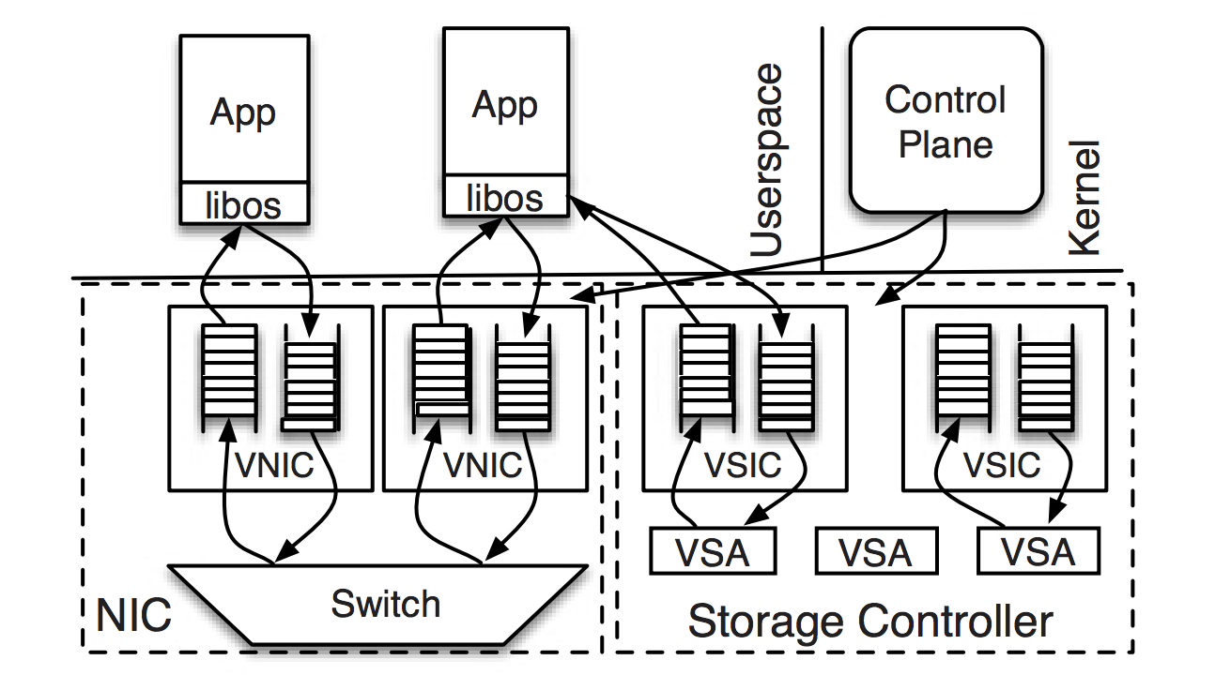
LibOS方案
TCP/IP
DPDK
PMD
Arrakis: The Operating System is the Control Plane, OSDI 2014

Slide 56
控制平面与数据平面分离

Slide 57
不同架构对比

Slide 58
微内核网络架构图
用户态协议栈
Server
用户态
网卡驱动程序
Clients
App
LWIP
网络协议栈
TX
RX
软中断
handler
App
App
共享内存
TX/RX DMA内存
IPC
IPC
ChCore 微内核
硬中断ISR
环形缓冲区
网络设备
GIC中断控制器

Slide 59
架构对比
应用
应用
应用
共享内存
应用
应用
sys call
应用
协议栈
fn call
宏内核
系统库
系统库
协议栈
ipc
微内核
网卡
网卡
网卡
宏内核系统
微内核系统
库操作系统

Slide 60
不同系统架构下网络设计对比
宏内核系统网络模块：
  控制平面和数据平面都经过内核
  驱动和协议栈处在同一地址空间，没有模式切换
  驱动程序的安全问题会波及协议栈

Slide 61
不同系统架构下网络设计对比
微内核系统网络模块：
  用户态驱动+协议栈，安全性好
  只有一个协议栈，运维成本低
  控制平面通信需要借助IPC完成，有一定开销

Slide 62
不同系统架构下网络设计对比
库操作系统（LibOS）网络模块：
  用户态或non-root模式下协议栈，鲁棒性好
  每个实例都有自己的协议栈
  一旦需要更新，可维护性成本高
  多实例polling的情况下会导致浪费CPU*
Snap: a Microkernel Approach to Host Networking, SOSP 2019
Notes:
多个实例同时轮询，导致spin polling的成本大大提升，每个实例都必须花光自己的时间片才能yield

